Slide 1
Hafu Ladies
ハーフ レディース
カタルド ニーナ
創立者

Slide 2
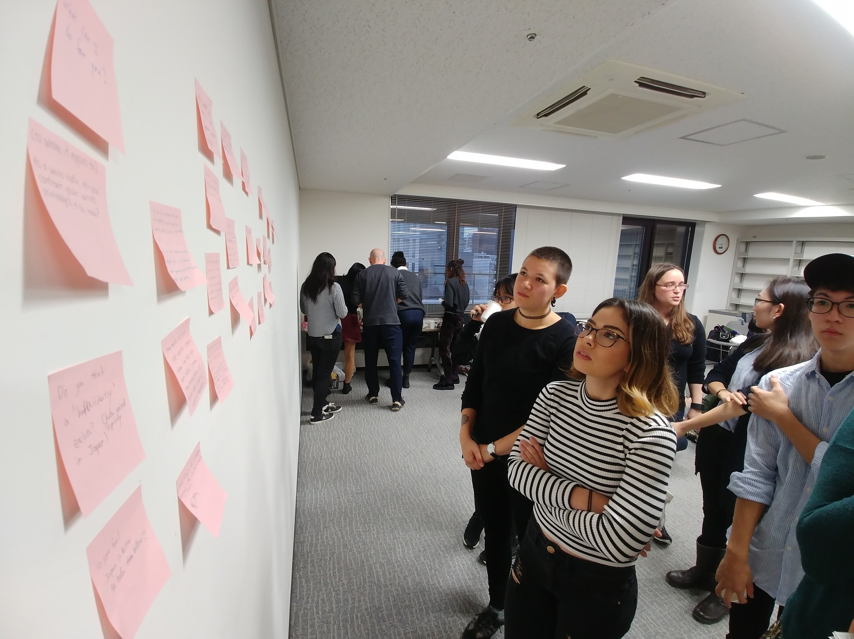
自己紹介
ハーフ：日本（母）米国（父）
東京生まれ、米国育ち(2000~)
2015年：東京に帰国
2017年：ハーフのコミュニティに出会う
2018年：Hafu Ladies のグループを創立する
Notes:
Japanese US “hafu” mixed-race Japanese
Returned to Japan in 2015
Discovering the hafu community → this photo → Hafu2Hafu workshop → finally found a family/community I belonged in
Hafu Japanese FB group (6000+ members) -- didn’t feel comfortable asking questions that apply to women, didn’t feel comfortable with parents in the group

Slide 3
なぜHafu Ladiesのような
コミュニティが必要？
安心・安全な場 女性だけの場
サポート 友達作り 共通点のある仲間
団結 信用・信頼 エンパワーメント
日本社会に私たちの存在・気持ちを理解してもらうため

Slide 4
始まり
2018年11月に設立
Facebookにてプライベートグループ
現在世界中にメンバーが1,030名
「Hafu Ladies(ハーフレディーズ)は、世界中のハーフ・ミックス日本人、日系人女性のためのコミュニティです。このグループでは安心・安全に自分たちのアイデンティティにプライドを持てること、自分たちと他の人々に教育の機会を与えること、そして自信を持って力強く生きていく道を作ることを大切にしています。」
“Hafu Ladies is a worldwide community for mixed-Japanese womxn. Our goal is to create a safe space for womxn to embrace our identities, educate ourselves and others, and to live empowered lives.”
Notes:
Hafu Ladies
Realized no group for just women
If you don’t see the community you want, create it yourself.
Started as more of a joshikai type group - talking about makeup, fashion, etc

Slide 5
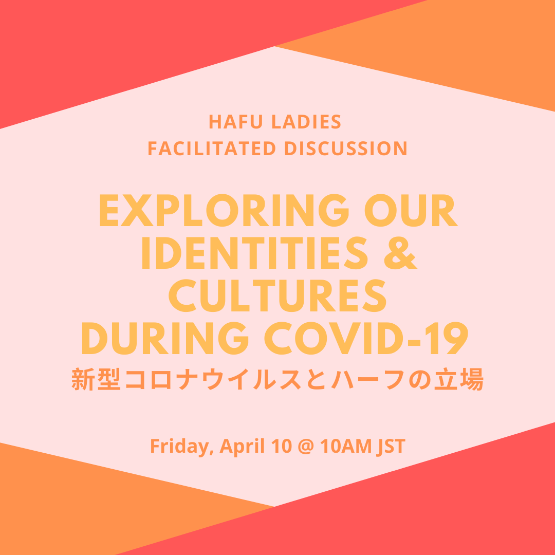
イベント (ディスカッション、運動、気楽、音楽など）
Hafu & Friends イベント
メンタリング サポート・プログラム
サブ（小）グループ

Slide 6
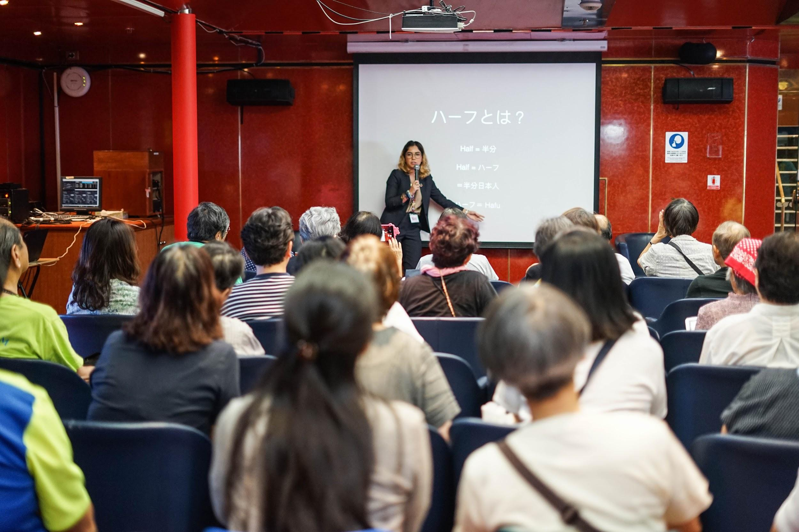
私たちのグループを日本と繋げる
インタビュー、演説、イベントに参加する
ハーフの子を持つ親のサポートネットワークを立ち上げる
ダイバーシティに関してのワークショップを学校や会社で行う
各地域に住むハーフ・ミックスの人や家族のサポート活動を考える

Slide 7
ありがとうございました!
Nina Cataldo
Website: www.ninamcataldo.com
Hafu Ladies
Website: www.hafuladies.com
Instagram: @hafuladies

